Slide 2
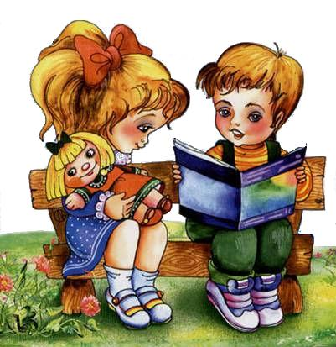
Волшебные слова.
Спасибо
Пожалуйста
Извините
Простите
Благодарю
Здравствуй
Как ты думаешь, какие слова называют волшебными? Почему?
Эти слова делают нашу речь приятнее,
более тёплой, доброжелательной.

Slide 3
В каких случаях мы используем эти слова?
Приветствие
Прощание
Извинение
Просьба
Благодарность

Slide 4
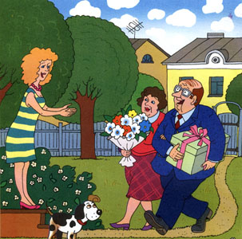
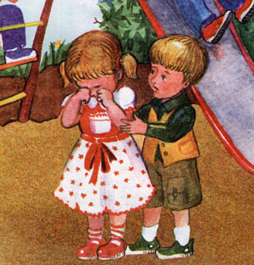
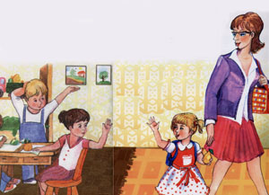
Вежливые слова нужно не только знать,
но и использовать в своей речи, чтобы
не прослыть невежливым человеком и
и быть понятным своим собеседникам.
Вежливых слов не одно и не два,
Помни и знай эти чудо-слова!

Slide 5
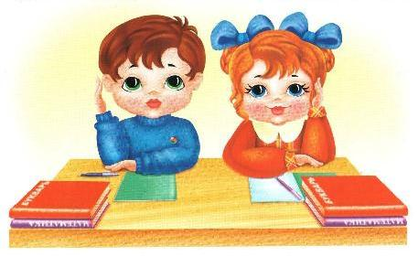
Работа в паре.
Рассмотрите рисунки на стр. 54 учебника. Придумайте и разыграйте разговор между героями, используя вежливые слова.

Slide 6
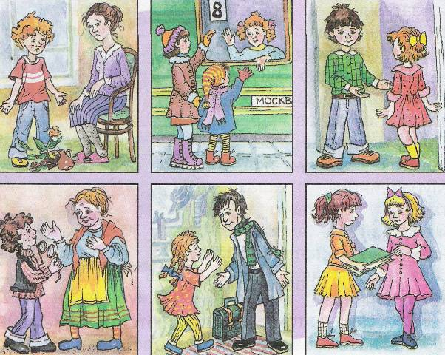
Проверка.

Slide 7
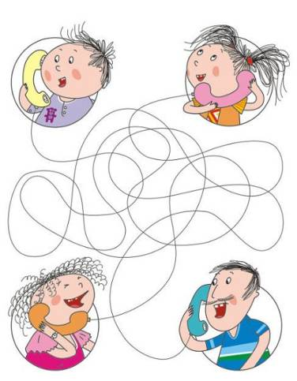
Помни!
Разговаривать по телефону нужно вежливым тоном.
Использовать слова приветствия, благо-дарности, извинения, прощания.
4. Не следует говорить слишком долго.

Slide 8
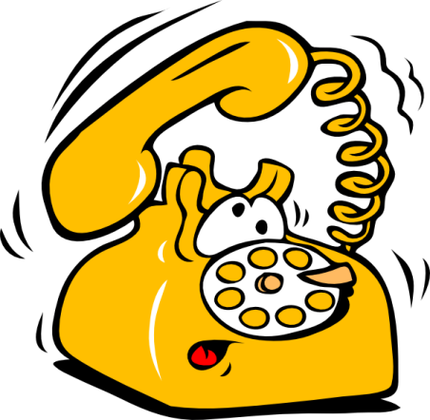
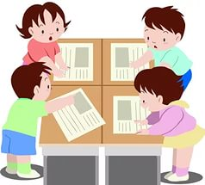
Работа в группах.
1. «Алло».
2. Приветствие.
3. Объяснение цели звонка –
собственно разговор.
4. Благодарность.
Придумайте и разыграйте телефонный разговор, который был бы вежливым и понятным.
5. Прощание.

Slide 9
Работа в тетрадях
Стр. 34 № 3

Slide 10
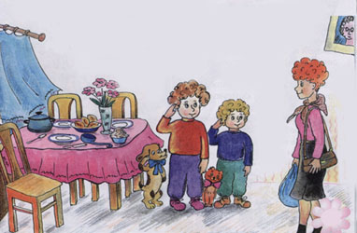
Что такое культура поведения?
Культура поведения –
это вежливые поступки.

Slide 11
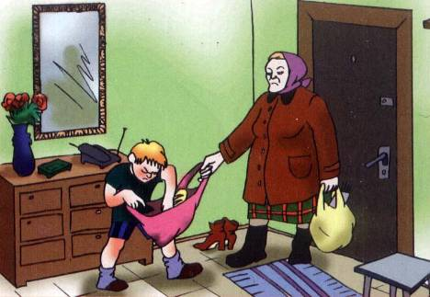
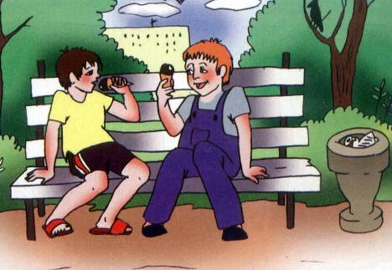
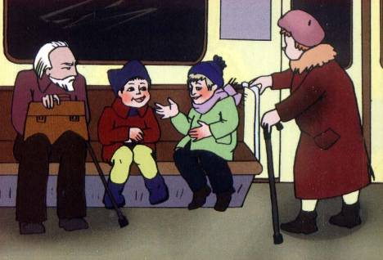
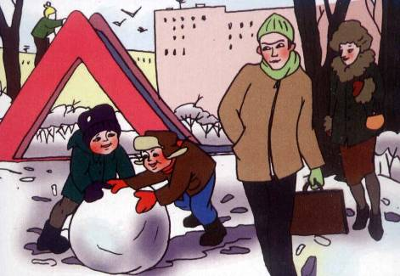
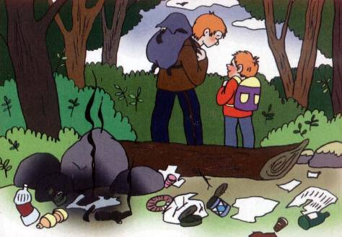
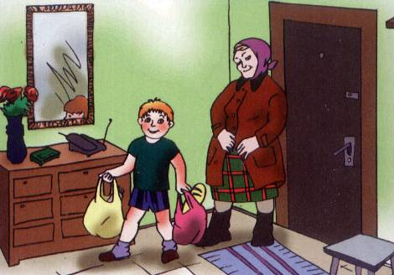
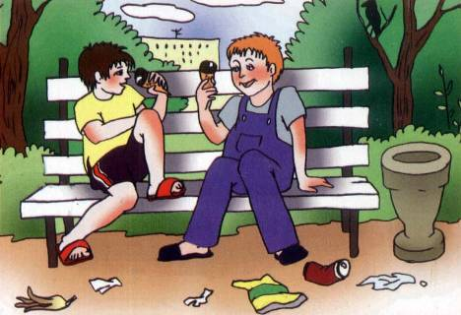
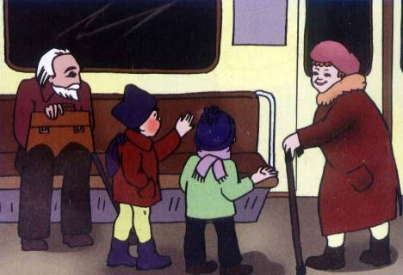
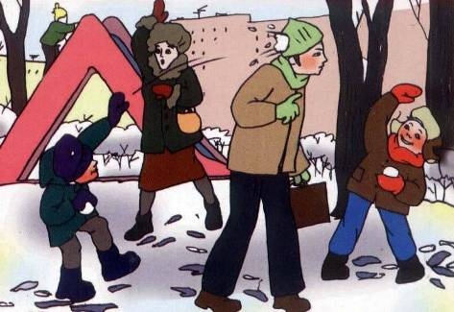
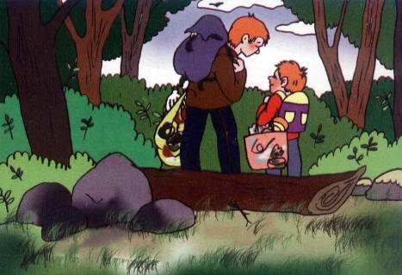
Кто поступает правильно?
1
2

Slide 12
ПРОВЕРКА
2 1 2 1 2
В А В Б
1.БУДЬ ВЕЖЛИВ СО СВОИМИ ТОВАРИЩАМИ, НЕ ДАВАЙ ИМ ПРОЗВИЩ И КЛИЧЕК.
2. НЕ СПОРЬ С ТОВАРИЩАМИ ПО ПУСТЯКАМ, РАБОТАЙ И ИГРАЙ ДРУЖНО.
3. БУДЬ ВНИМАТЕЛЬНЫМ К ОКРУЖАЮЩИМ, НЕ ПРИЧИНЯЙ ИМ НЕПРИЯТНОСТЕЙ.

Slide 13
Д.З.: -ПРОЧИТАТЬ О ВЕЖЛИВЫХ ПОСТУПКАХ В УЧЕБНИКЕ С. 54
- ПО РИСУНКАМ РАССКАЗАТЬ О ПОВЕДЕНИИ МАЛЬЧИКОВ С.55
СПАСИБО ЗА УРОК!

Slide 14
ПРОБЛЕМА: НЕ СОБЛЮДЕНИЕ ПРАВИЛ ВЕЖЛИВОСТИ
ЗАДАЧИ:
ПОВТОРИТЬ ВЕЖЛИВЫЕ СЛОВА
2. ВОСПИТЫВАТЬ ВЕЖЛИВОЕ И УВАЖИТЕЛЬНОЕ ОТНОШЕНИЕ К ЛЮДЯМ
ПЛАН:
1. УЗНАТЬ, ЧТО ТАКОЕ ВЕЖЛИВЫЕ СЛОВА
2. ЗНАЧЕНИЕ ВЕЖЛИВЫХ СЛОВ В ЖИЗНИ ЧЕЛОВЕКА
3.ИСПОЛЬЗОВАНИЕ ВЕЖЛИВЫХ СЛОВ В РАЗЛИЧНЫХ СИТУАЦИЯХ
4. ИТОГ УРОКА

Slide 15
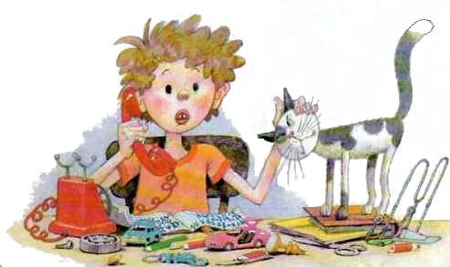
Какие правила нужно соблюдать при разговоре по телефону, чтобы он получился вежливым?

